Slide 1
«Переход на обновленный ФГОС НОО и ФООП НОО
школ Псковской области в 2023-2024 учебном году»
24 августа 2023 года
г. Псков
Чернушевич Надежда Валентиновна,
доцент кафедры дошкольного и начального образования,
Заслуженный учитель РФ

Slide 2
Вопрос дня....
Чего вы ожидаете с бОльшим нетерпением: 1 сентября или 1 июня?
"Сотрудничество" от слова "труд", "трудно" или ?
Знакомы ли вы с профессиональным кайфом? При каких условиях?
Дети наше будущее или настоящее ? А мы для детей?
...и ДР (дружеская реакция
...и ПР (педагогическая работа)
...и ТД .....
...и ТП .....

Slide 6
2023
Письмо Минпросвещения России
от 10.08.2023 N ТВ-1552/03 "О направлении информации об инициативах, нововведениях и проектах Минпросвещения России, которые стартуют с 1 сентября 2023 года"

Slide 7
2023
«Федеральная образовательная программа
начального общего образования»
Приказ № 372 от 18 мая 2023 года "Об утверждении федеральной образовательной программы начального общего образования"
действует с 24 июля 2023 года

Slide 8
Разделы
1. Целевой
2. Содержательный
3. Организационный
Изменения

Slide 9
Целевой
1.Добавили условие формирования индивидуальных учебных планов, в том числе для ускоренного обучения.
Определён объем дневной и недельной учебной нагрузки, организация учебных и внеурочных мероприятий, расписание занятий,объем домашних заданий должны соответствовать требованиям, предусмотренным Гигиеническими нормативами
и Санитарно-эпидемиологическими требованиями.
2.Скорректировали элементы внутренней и внешней оценки. Теперь внутренняя оценка включает:
-стартовую диагностику;
-текущую и тематическую оценки;
-итоговую оценку;
-промежуточную аттестацию;
-психолого-педагогическое наблюдение;
-внутренний мониторинг образовательных достижений обучающихся

Slide 10
Целевой
1.Внешняя оценка теперь включает независимую оценку качества подготовки обучающихся и итоговую аттестацию.
2.Удалили фразу о том, что для оценки предметных результатов освоения ООП НОО используются критерии: знание и понимание, применение, функциональность.
3.Минпросвещения удалило те процедуры, на которые школа не может повлиять, например мониторинговые исследования муниципального, регионального и федерального уровней.

Slide 11
Содержательный
1. В содержательном разделе добавили федеральные рабочие программы:
-по иностранным языкам – английскому, немецкому, французскому ....;
-математике;
-ОРКСЭ;
-изобразительному искусству;
-музыке;
-технологии;
-физкультуре.

Slide 12
Организационный
1. В федеральном учебном плане фразу о 30-дневной общей продолжительности каникул заменили на характеристику учебных периодов. Их продолжительность составляет в первом полугодии не более 8 учебных недель, во втором – не более 10 недель. Наиболее рациональным графиком является равномерное чередование периодов учебного времени и каникул. Продолжительность каникул должна составлять не менее 7 календарных дней.
2. В федеральном календарном учебном графике установили, что учебный год в образовательной организации заканчивается 26 мая, а не 20 мая, как было в предыдущей версии ФОП НОО.
Добавили, что третья четверть длится 11 учебных недель для 2–4-х классов и 10 – для 1-х классов. Четвертая четверть – 7 учебных недель (для 1–4-х классов).

Slide 13
Организационный
3. Дописали пояснение к триместровому планированию учебных периодов. Наиболее рациональным графиком является равномерное чередование периодов учебы и каникул в течение учебного года – 5–6 недель учебных периодов чередуются с недельными каникулами.
4. В федеральный календарный план воспитательной работы
Дописали дату 10 сентября: Международный день памяти жертв фашизма.
Скорректировали название памятной даты 27 января: День полного освобождения Ленинграда от фашистской блокады.

Slide 14
Полезная информация
1.Видеозапись вебинара «Актуальные вопросы введения ФГОС и ФООП в начальной школе» https://dopoipkro.pskovedu.ru/mod/bigbluebuttonbn/view.php?id=30511
2. Методические рекомендации по реализации ООП НОО в условиях перехода на обучение по обновлённым требованиям ФГОС НОО и ФОП НОО http://cnppm.poipkro.ru/wp-content/uploads/2023/07/Чернушевич_Н_В_МЕТОДИЧЕСКИЕ_РЕКОМЕНДАЦИИ.pdf

Slide 15
2023
«Введение в действие нового Порядка аттестации педагогических работников организаций, осуществляющих образовательную деятельность»
Приказ Министерства просвещения Российской Федерации от 24.03.2023 № 196
"Об утверждении Порядка проведения аттестации педагогических работников организаций, осуществляющих образовательную деятельность"
(Зарегистрирован 02.06.2023 № 73696)

Slide 16
2023

Slide 17
2023
«Изменения в федеральном перечне учебников»
Приказ МинпросвещенияРоссии от 21.07.2023 № 556
«О внесении изменений в приложения № 1 и № 2 к приказу Министерства просвещения Российской Федерации от 21 сентября 2022 г. № 858»

Slide 18
2023
«Дополнение перечня организаций, использующих при реализации соответствующих образовательных программ перечень печатных и электронных образовательных и информационных ресурсов, предусмотренных пунктами 1-3 части 4 статьи 18 Федерального закона от 29 декабря 2012 г. N 273-ФЗ "Об образовании в Российской Федерации"»

Slide 19
2023
«Рекомендации по организации групп продленного дня»
ПИСЬМО Минпросвещения РФ от 10 апреля 2023 г. N 03-652
РЕКОМЕНДАЦИИ
ПО ОРГАНИЗАЦИИ ДОСУГОВОЙ, СПОРТИВНОЙ, ИНОЙ ДЕЯТЕЛЬНОСТИ
ДЛЯ ОБУЧАЮЩИХСЯ В ГРУППАХ ПРОДЛЕННОГО ДНЯ

Slide 20
2023
«Рекомендации по организации групп продленного дня»
– организовать присмотр, уход и самоподготовку учеников;
– реализовать внеурочную деятельность;
– создать условия для развития творческих способностей школьников;
– проводить мероприятия по сохранению и укреплению здоровья учеников;
– вести просветительскую деятельность.

Slide 21
2023
«Актуализация рабочих программ воспитания и
календарных планов воспитательной работы»
Приказ Минпросвещения России от 18 мая 2023 г. N 372 "Об утверждении федеральной образовательной программы начального общего образования"
Письмо Минпросвещения России от 7 августа 2023 г. N АБ-3287/06 "О направлении информации по вопросу актуализации рабочих программ воспитания и календарных планов воспитательной работы"

Slide 22
2023
«Реализация программы активности социализации обучающихся начальных классов "Орлята России»
1. Регистрация https://orlyatarussia.ru
2. Методическое обеспечение https://orlyatarussia.ru/library/29

Slide 23
2023
«Реализация программы активности социализации обучающихся начальных классов "Орлята России»
https://orlyatarussia.ru
1. Регистрация https://orlyatarussia.ru
2. Методическое обеспечение https://orlyatarussia.ru/library/29

Slide 24
2023
«Создание и развитие школьных театров в субъектах Российской Федерации»
Письмо Минпросвещения России от 8 февраля 2022 г.
http://vcht.center/metodcenter/shkolnye-teatry/

Slide 25
2023
«Использование ФГИС "Моя школа" при реализации образовательных программ с применением дистанционных образовательных технологий, электронного обучения»
Постановление Правительства Российской Федерации от 13 июля 2022 г. N 1241 "О федеральной государственной информационной системе "Моя школа"
https://myschool.guppros.ru/

Slide 26
https://trends.rbc.ru/trends/education/5e90743f9a7947ca3bbb6523

Slide 27
https://urok.apkpro.ru/

Slide 28
https://urok.apkpro.ru/

Slide 29
https://urok.apkpro.ru/

Slide 30
https://urok.apkpro.ru/

Slide 31
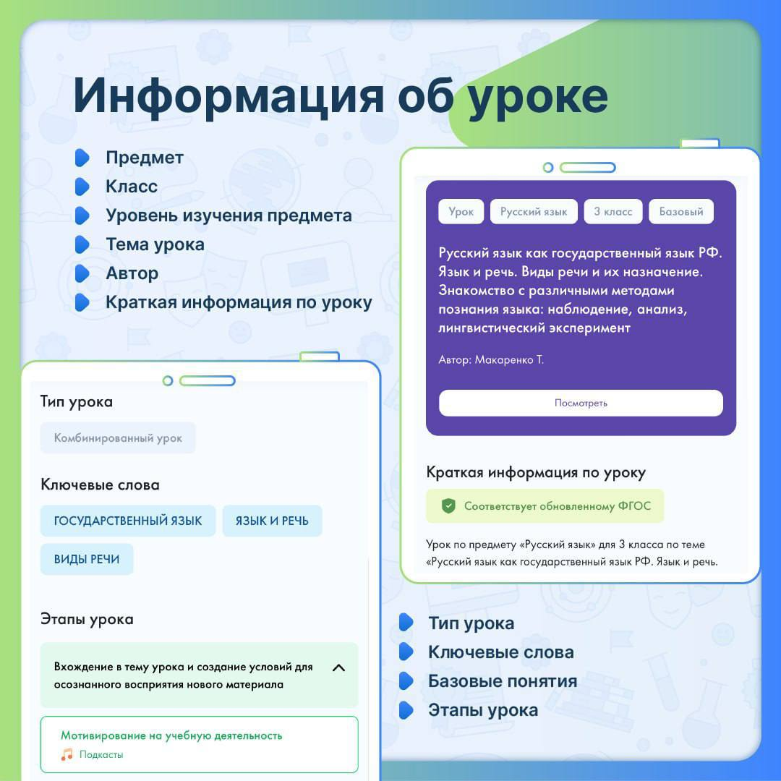
https://urok.apkpro.ru/

Slide 32
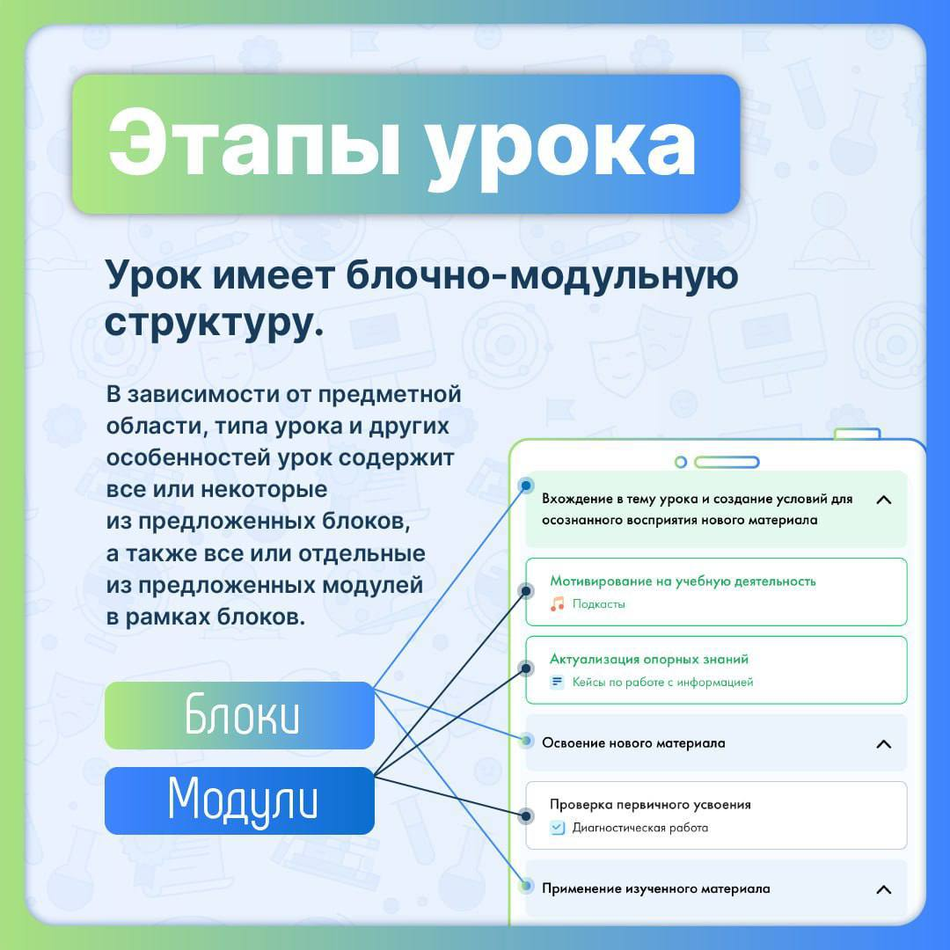
https://urok.apkpro.ru/

Slide 33
https://urok.apkpro.ru/

Slide 35
2023-
2024
СПАСИБО ЗА ВНИМАНИЕ!

